Slide 1
实验三 GPIO特性实验
预习要求
基础实验
提高实验
附加实验

Slide 2
预习要求
仔细阅读LPC2200的引脚连接模块、GPIO。
了解ADS1.2集成开发环境、LPC2200专用工程模板、EasyJTAG仿真器的应用。
了解蜂鸣器、键盘及LED工作原理。

Slide 3
一、基础实验 1、实验目的
掌握LPC2200专用工程模板的使用；
掌握EasyJTAG仿真器的安装和使用；
熟练掌握LPC2200系列ARM7控制器的GPIO控制。

Slide 4
一、基础实验 2、实验设备
硬件：PC机一台。MagicARM2200教学实验开发平台一套。
软件：Windows98／XP／2000系统，
ADS 1.2集成开发环境。

Slide 5
一、基础实验 3、实验内容
利用GPIO的输出特性控制蜂鸣器报警。

Slide 6
一、基础实验 4、实验步骤
启动ADS1.2，使用ARMExecutable Image for MagicARM2200工程模板建立一个工程。
在user组中的main.c中编写主程序代码。
选用DebugInExram生成目标，然后编译连接工程。
将MagicARM2200教学实验开发平台上跳线器JP22短接，JP20断开。
全速运行程序，检查蜂鸣器的效果。

Slide 7
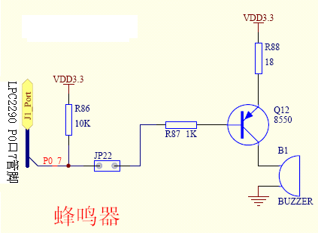
一、基础实验 5、硬件原理

Slide 8
一、基础实验 5、硬件原理
LPC2290的P0.7输出值控制蜂鸣器电路:
P口7管脚=高电平蜂鸣器不响
P口7管脚=低电平蜂鸣器响

Slide 9
一、基础实验 6、软件编程
(1)P0口功能配置
配置P0口7引脚GPIO
  配置寄存器PINSEL0
  配置位定义
  p0.7 15:14 =00 GPIO
=01 SSEL(SPI)
=10 PWM2
=11 EINT2
配置值PINSEL0=0x00000000

Slide 10
一、基础实验 6、软件编程
配置P0口7引脚输入输出
  配置寄存器IO0DIR(方向选择寄存器)
  控制位配置: 0:输入 1：输出
  P0.7配置输出
  IO0DIR=0B 0000 0000 0000 0000
  0000 0000 1000 0000
  =0x00000080=1<<7

Slide 11
一、基础实验 6、软件编程
(2)、从P0口7引脚输出低电平，高电平
输出低电平方法
清零寄存器IO0CLR
每一位对应一个管脚
某位置1，则对应管脚输出0
P0.7输出低电平
IO0CLR=0x00000080
输出高电平方法
置位寄存器IO0SET
每一位对应一个管脚
某位置1，则对应管脚输出1
P0.7输出高电平
IO0SET=0x00000080

Slide 12
一、基础实验 7.实验参考程序
#include "config.h"
#define BEEPCON 1<<7 //P0.7 引脚控制B1,低电平蜂鸣
// 软件延时，延时参数，值越大，延时越久
void DelayNs(uint32 dly)
{
uint32 i;
for(;dly>0;dly--)
{
for(i=0;i<5000;i++);
}
} //控制蜂鸣器蜂鸣

Slide 13
二、基础实验 7.实验参考程序
int main (void)
{
PINSEL 0= 0x00000000; //设置管脚连接GPIO
IO0DIR=0x00000080; //设置I/O为输出
while(1)
{
IO0SET=BEEPCON; // BEEPCON=0x00000080 p0.7=1 不响
DelayNs(15);
IO0CLR=BEEPCON;// BEEPCON=0x00000080 p0.7=0 响
DelayNs(15);
}
return 0;}

Slide 14
二、提高实验 1、实验目的
使用GPIO的输入模式读取开关量。
使用GPIO的输出模式控制LED按设定顺序显示

Slide 15
二、提高实验 2、实验设备
硬件：PC机一台。MagicARM2200教学实验开发平台一套。
软件：Windows98／XP／2000系统，ADS 1.2集成开发环境。

Slide 16
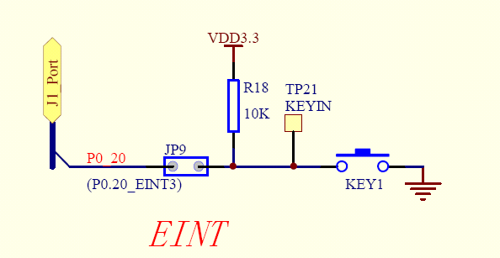
二、提高实验 3、实验内容
（1）、按键输入电路

Slide 17
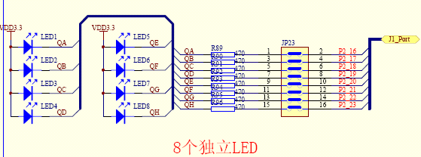
二、提高实验 3、实验内容
（2）、LED控制电路

Slide 18
二、提高实验 3、实验内容
（3）、实验内容
8个LED从左向右依次点亮,当最后一个LED灭后，再重复以上的操作,一直循环。
其中，2,4,6,8LED亮时，蜂鸣器响
1,3,5,7LED亮时，蜂鸣器不响.
读取P0.20管脚的电平值
p0.20=0( 低电平,有键按下),LED、蜂鸣器保持状态
p0.20=1( 高电平,无键按下),LED、蜂鸣器按照设定操作顺序工作

Slide 19
二、提高实验 4、实验步骤
启动ADS1.2，使用ARMExecutable Image for MagicARM2200工程模板建立一个工程。
在user组中的main.c中编写主程序代码。
跳线JP23和JP22全部短接，JP15与JP20断开。
单步运行程序，通过LED1~LED8的显示判断输出是否正确。然后全速运行先按住KEY1,观察IO0PIN寄存器的值，和LED的变化，然后释放KEY1，观察IO0PIN寄存器的值。

Slide 20
二、提高实验 5 软件原理
1）初始化：--- GPIO
(PINSEL0=0x00000000)
(PINSEL1=0x00000000)
p0.7 蜂鸣器控制引脚 GPIO功能
PINSEL0 15 14=00
P0.20 按键输入引脚 GPIO功能
PINSEL1 9 8 =00
P2.16 -----p2.23 LED控制引脚 GPIO功能
PINSEL2 启动代码自动配置、切勿随意配置

Slide 21
二、提高实验 5 软件原理
1）初始化：--- 方向控制
(IO0DIR=0x00000080)
p0.7 蜂鸣器控制引脚 GPIO 输出
IO0DIR 7=1
P0.20 按键输入引脚 GPIO 输入
IO0DIR 20=0

Slide 22
二、提高实验 5 软件原理
2）部分程序
控制蜂鸣器
IO0SET=0x00000080 不响
IO0CLR=0x00000080 响
读取按键键值
IO0PIN &(1<<20)
LED灭
IO2SET=0xffffffff;
控制LED亮
IO2CLR=0xff01ffff; // 第一个LED亮

Slide 23
三、提高实验 6.实验参考程序
#include "config.h"
#define BEEPCON 0x00000080
#define LEDCON 0x00ff0000
#define KEY 1<<20
Const uint32 DISP_TAB[8]={ 0xff01ffff,0xff02ffff,0xff04ffff,0xff08ffff,
0xff10ffff,0xff20ffff,0xff40ffff,0xff80ffff };
void DelayNs(uint32 dly)
{
uint32 i;
for(;dly>0;dly--)
{
for(i=0;i<5000;i++);
}
}

Slide 24
三、提高实验 6.实验参考程序
//主函数
int main (void)
{ uint8 i;
PINSEL0=0x00000000; IO0DIR=BEEPCON; IO2DIR=LEDCON;
while(1)
{ for(i=0;i<8;i++)
{ IO2CLR=DISP_TAB[i];
if((i%2)==0)
{ IO0SET=BEEPCON;
DelayNs(60);
while((IO0PIN&KEY)==0);
IO2SET=0xffffffff;
IO0CLR=BEEPCON; DelayNs(60); }
else { DelayNs(60); while((IO0PIN&KEY)==0); IO2SET=0xffffffff; } } }
return 0;}

Slide 25
三、附加实验
8个LED 分成4组( 1和8, 2和7, 3和6, 4和5)按照从左向右依次点亮各组,当最后一组LED灭后，再重复以上的操作,一直循环。
读取P0.20管脚的电平值
p0.20=0( 低电平,有键按下),LED按第二个实验次序循环显示
p0.20=1( 高电平,无键按下),LED以组顺序循环显示

